Slide 1

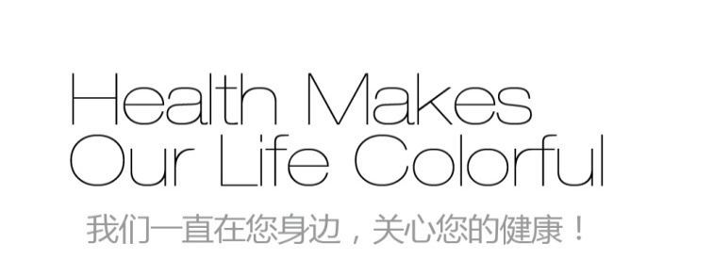
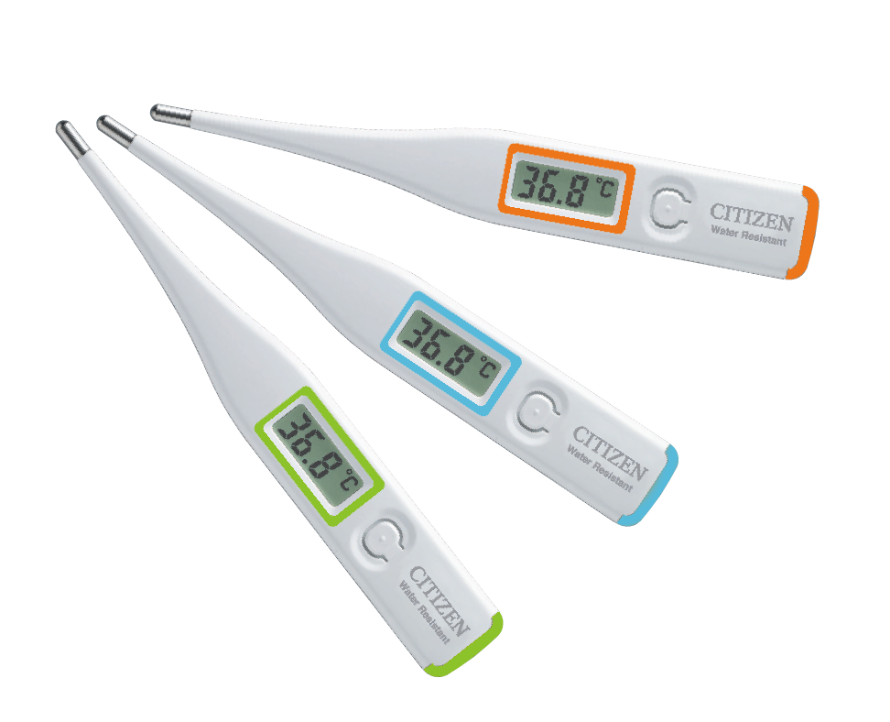

电子体温计
CT-422
市场参考价：59.00
批发价：32.00
产品单重：10g
装箱明细：10PCS/盒 200pcs/箱
产品尺寸：12.7×1.7×0.8cm
粤食药监械（准）字2009第2200200号
可在口腔内或腋下测量体温
有蜂鸣音提示
可记录前回的测量结果
防水
大屏幕液晶显示温度值
温度值清晰
易读取
检测精度是正负0.1C的高精度

